Slide 1


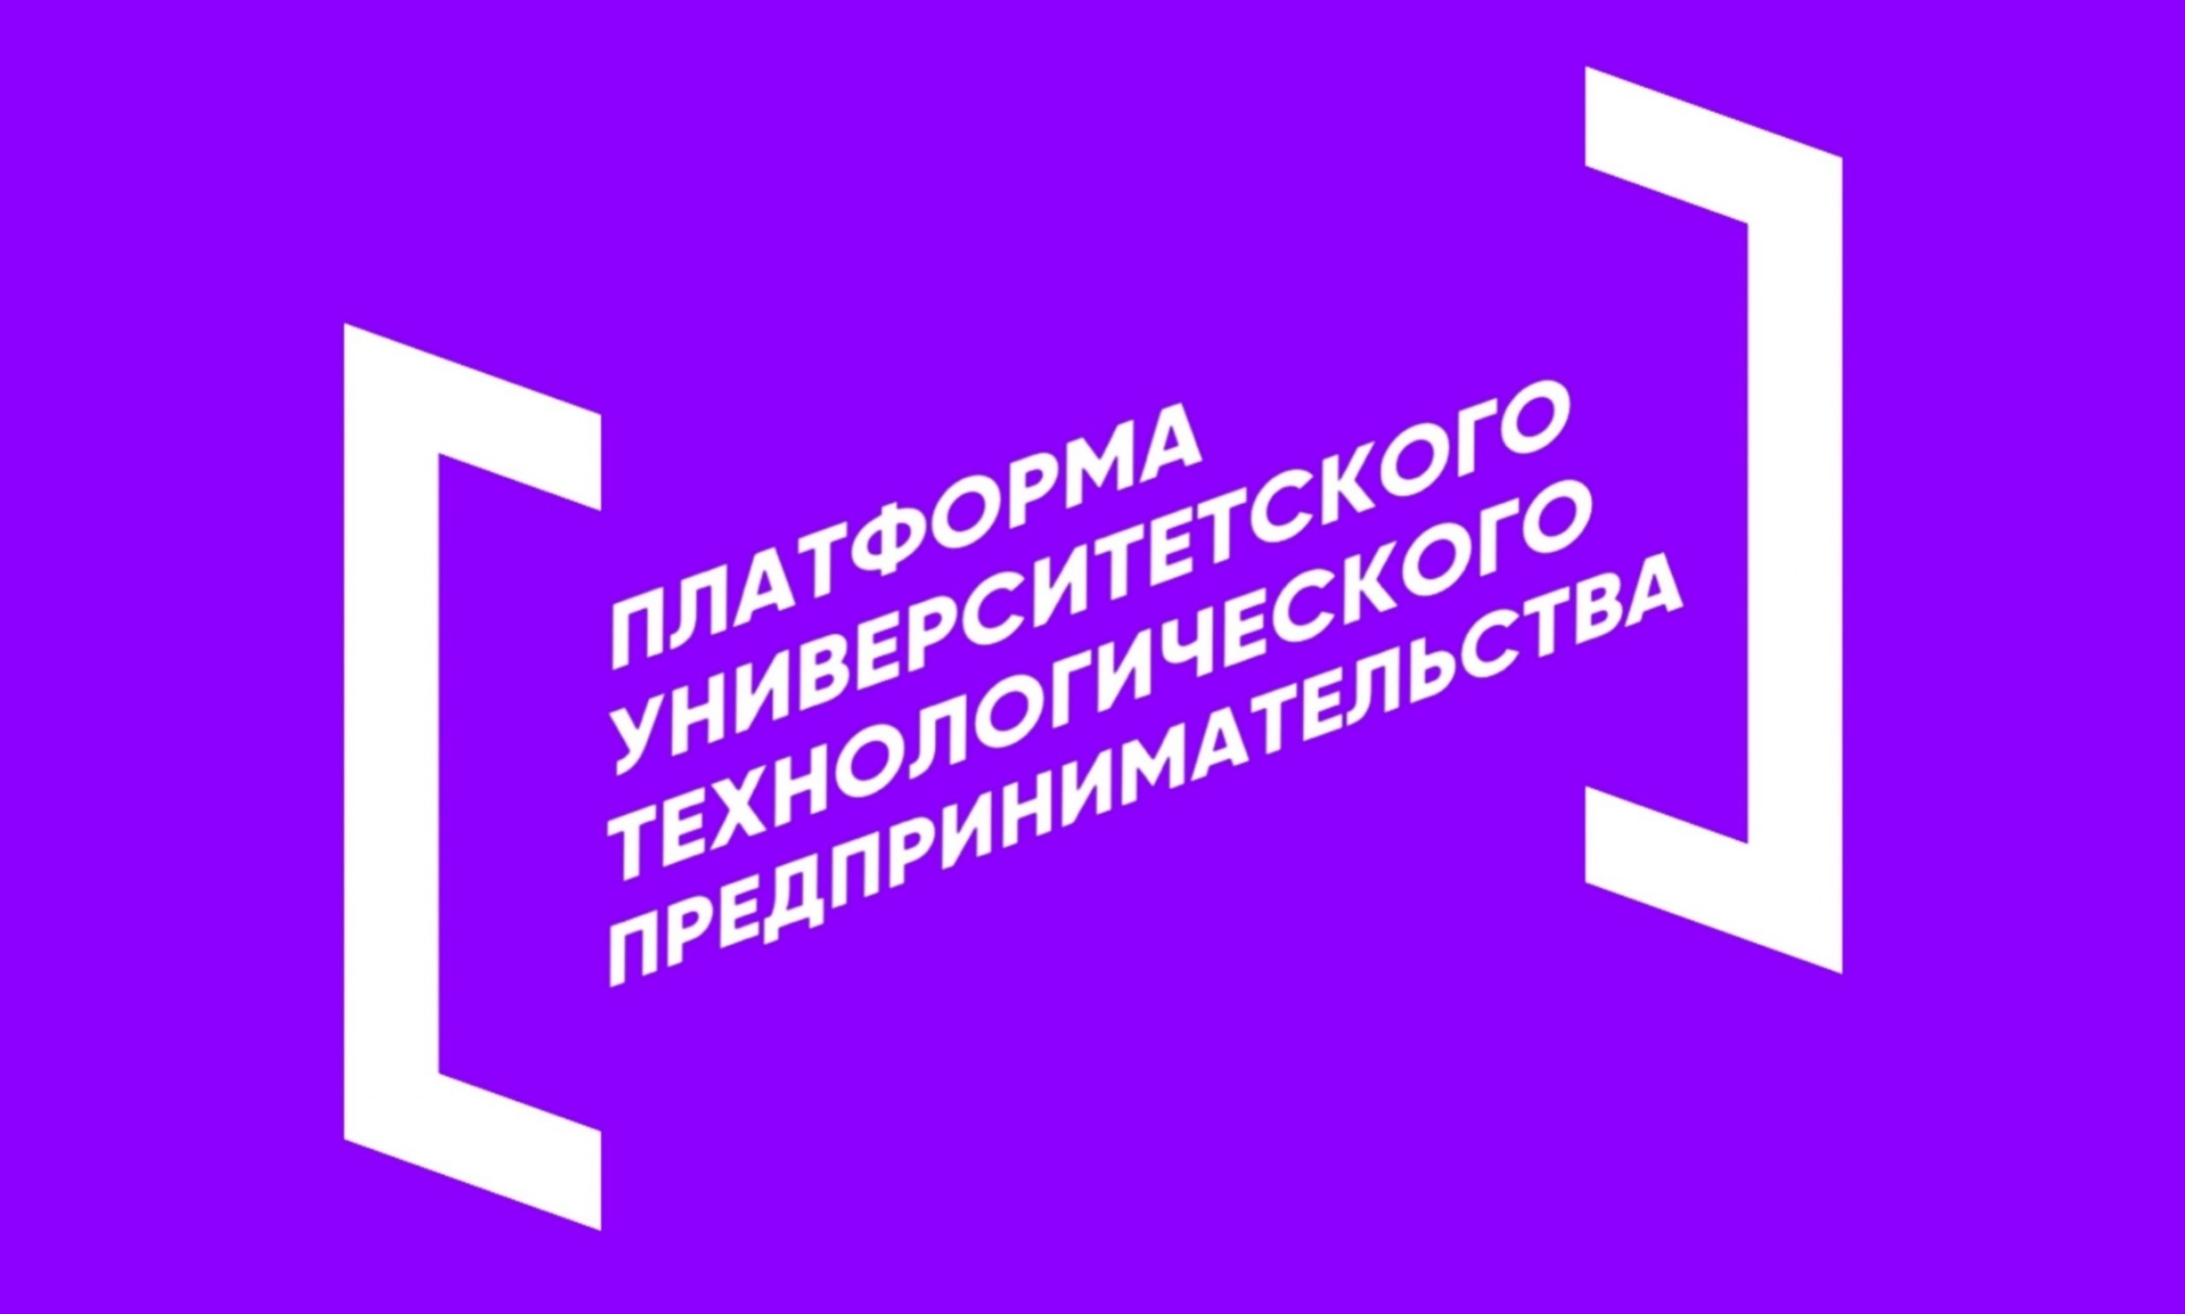
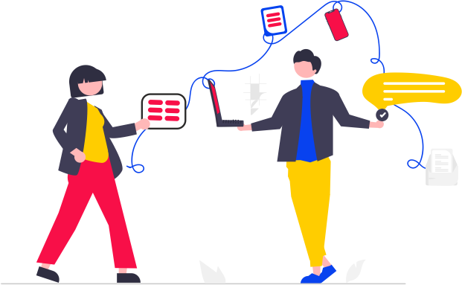
а35 Мобильное приложение для нейрохакинга
Демо-день
ИКТИБ/ИУЭС ЮФУ

Slide 2
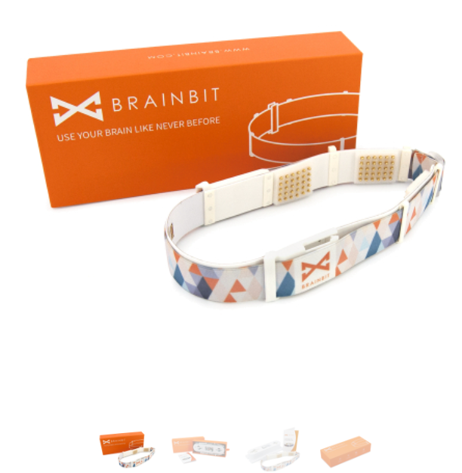
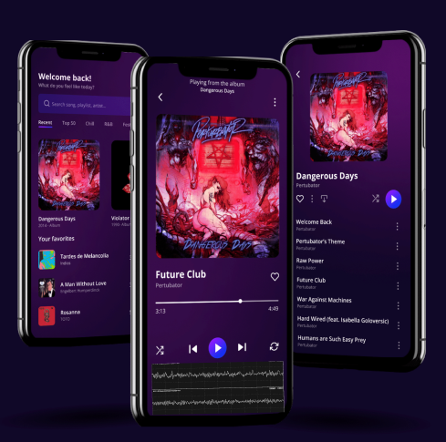
Краткое описание проекта
Проект, который я могу описать, представляет собой повязку на голову с нейронными связями, которая позволяет пользователю через специальное приложение включать музыку. Цель этого проекта - помочь пользователю определить, какая музыка способствует его расслаблению, а какая - концентрации.
Повязка на голову оснащена нейронными сенсорами, которые мониторят активность мозга пользователя. С помощью специальных алгоритмов и искусственного интеллекта, разработчики приложения обучают повязку распознавать паттерны мозговой активности, связанные с расслаблением и концентрацией.
Пользователь, используя приложение на своем устройстве, может выбрать режим "расслабление" или "концентрация". Когда повязка на голове обнаруживает соответствующую активность мозга, она автоматически включает музыку, которая соответствует выбранному режиму.
Важно отметить, что каждый человек уникален, и его предпочтения в музыке могут отличаться. Поэтому процесс обучения повязки будет индивидуализированным для каждого пользователя. Пользователь будет иметь возможность указать, какая музыка его расслабляет, а какая помогает ему сконцентрироваться. Повязка будет записывать данные о реакции мозга на различные музыкальные жанры и песни, чтобы со временем предлагать идеальную музыку для каждого режима.
Такой проект может быть полезным для людей среднего возраста, которые испытывают трудности с расслаблением и концентрацией. Музыка имеет мощное воздействие на нашу психическую и эмоциональную составляющую, и эта повязка с нейронными связями может помочь пользователям достичь желаемого состояния ума.
Notes:
На данном слайде вы можете задать экспертам, имеющим опыт в реализации различных проектов, интересующие вас вопросы по продукту.

Slide 3
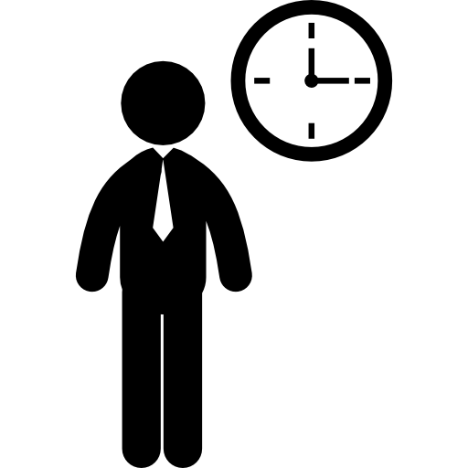


Целевая аудитория
Проблема с погружением в дела и невозможностью расслабиться у людей среднего возраста может быть вызвана различными факторами, включая рабочую нагрузку, семейные обязанности, финансовые обязательства, физические и психологические изменения, а также отсутствие времени для себя. Важно найти баланс между работой, семьей и личным временем, чтобы обеспечить здоровье и благополучие
Портрет ЦА
Офисный работник, испытывающий «эмоциональное выгорание»
Спортсмен, готовящийся к соревнованиям
Человек профессий, требующих высокую концентрацию (ювелир, авиадиспетчер, программист)
Notes:
На данном слайде вы можете задать экспертам, имеющим опыт в реализации различных проектов, интересующие вас вопросы по продукту.

Slide 4
Конкурентный анализ
Конкуренты | Преимущество | Важность для потребителя | Недостаток | Важность для потребителя | Наш ответ
Нейромир | Эта инновационная повязка использует технологию нейроинтерфейса для взаимодействия с мозгом и создания оптимальной атмосферы для сосредоточенной работы | Нейронная повязка оснащена электродами, которые могут регистрировать электрическую активность мозга. Она подключается к специальному приложению на смартфоне, которое анализирует данные с электродов и выбирает соответствующую музыку для улучшения концентрации. | Не изучает, как музыка влияет на мозговую активность и работу различных областей мозга. | Нейронная повязка оснащена электродами, которые могут регистрировать электрическую активность мозга. Она подключается к специальному приложению на смартфоне, которое анализирует данные с электродов и выбирает соответствующую музыку для улучшения концентрации. | Наша повязка предлагает не только возможность улучшить концентрацию, но и изучить, как музыка влияет на мозговую активность и работу различных областей мозга
Нейроботикс | Основная идея проекта заключается в том, чтобы создать устройство, которое помогает людям улучшить свою способность к сосредоточению и повысить эффективность их работы или учебы. Повязка на голову содержит небольшие электроды, которые измеряют электрическую активность мозга и передают ее на компьютер. | Проект А представляет собой инновационное решение, которое объединяет нейротехнологии и музыку для улучшения концентрации. Этот подход может быть особенно полезен для тех, кто испытывает трудности с концентрацией и нуждается в дополнительной поддержке. | Возможно, что нейронная повязка на голову не будет одинаково эффективна для всех пользователей. Реакция мозга на музыку может различаться в зависимости от индивидуальных особенностей и предпочтений каждого человек | Представляет собой инновационное решение, которое объединяет нейротехнологии и музыку для улучшения концентрации. Этот подход может быть особенно полезен для тех, кто испытывает трудности с концентрацией и нуждается в дополнительной поддержке. | Наша повязка подстраивается под каждого человека индивидуально, что будет привлекать каждого пользователя
Notes:
На данном слайде вы можете задать экспертам, имеющим опыт в реализации различных проектов, интересующие вас вопросы по продукту.

Slide 5
Конкурентное преимущество
Индивидуальность, наша повязка подстраивается под вкусы каждого пользователя. Простота приложения. Огромный выбор музыки. Изучение мозговой активности.
Наш проект представляет собой нейронную повязку на голову с нейронными связями, которая помогает пользователям определить, какая музыка способствует их расслаблению, а какая - концентрации. Мы стремимся предоставить инновационное решение, которое позволяет пользователям достичь желаемого состояния ума и повысить их психическую и эмоциональную концентрацию. Наша повязка оснащена нейронными сенсорами, которые мониторят активность мозга пользователя, и с помощью специального приложения на устройстве пользователя, мы предлагаем индивидуализированный подход к выбору музыки, основанный на реакции мозга на различные жанры и песни. Мы верим, что наш проект поможет людям среднего возраста преодолеть трудности с расслаблением и концентрацией, и достичь оптимального состояния ума для повышения их продуктивности и благополучия.
Notes:
На данном слайде вы можете задать экспертам, имеющим опыт в реализации различных проектов, интересующие вас вопросы по продукту.

Slide 6
Анализ рынка
TAM (Total Addressable Market) представляет собой общий потенциальный объем рынка, который можно достичь в данной отрасли. Для оценки TAM мы можем учесть количество людей, страдающих различными нейрологическими расстройствами или потенциально заинтересованных в использовании нейротехнологий для улучшения своего психического или физического состояния. С учетом того, что множество людей по всему миру сталкиваются с нейрологическими проблемами, потенциальный TAM для рынка неейротехнологий может быть значительным.(Источник ChatGPT)
-Потенциальный объем рынка людей = 3.000.000
SAM (Serviceable Available Market) представляет собой долю рынка, которую компания или набор компаний может фактически обслужить. В случае рынка нейротехнологий, SAM будет зависеть от количества компаний, предлагающих продукты или услуги в этой сфере, а также от их способности достичь и обслужить клиентов. Чтобы определить SAM, мы должны учесть различные факторы, включая конкуренцию, проникновение на рынок и отраслевые тренды.
-Компании которые могут предложить продукты их примерно 200
SOM (Share of Market) представляет собой долю рынка, которую конкретная компания занимает.SOM может изменяться в зависимости от различных факторов, таких как качество продукта, инновационность, маркетинговая стратегия и конкуренция.
-Компаний которые предлагают такой же продукт как и мы около 15
Notes:
На данном слайде вы можете задать экспертам, имеющим опыт в реализации различных проектов, интересующие вас вопросы по продукту.

Slide 7
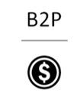
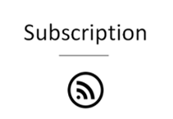
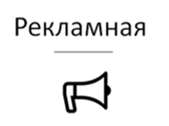
Модели монетизации
Продажа готового устройства + комплект базового программного обеспечения (150 тыс. рублей)
Проведение занятий по «нейрохакингу» (1500-2000 руб. / час)
Внутренняя реклама приложений и устройств нейрохакинга (по согласованию)
Notes:
На данном слайде вы можете задать экспертам, имеющим опыт в реализации различных проектов, интересующие вас вопросы по продукту.

Slide 8
Каналы продвижения
таргетированные рекламные объявления в соцсетях («Вконтакте», «Telegram»);
реклама у блоггеров c аудиторией от 20 до 50 тысяч подписчиков («Youtube», «Дзен»);
реклама на медиа-платформах, посвященных ментальным и психологическим проблемам у людей
личная рекомендация в медицинских кругах после пробных продаж;
упоминание в IT сообществах в социальных сетях.
Notes:
На данном слайде вы можете задать экспертам, имеющим опыт в реализации различных проектов, интересующие вас вопросы по продукту.

Slide 9
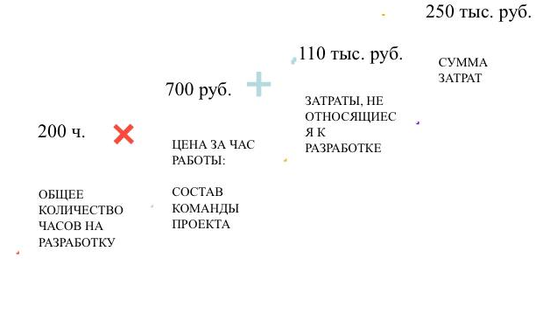
UNIT- экономика
Notes:
На данном слайде вы можете задать экспертам, имеющим опыт в реализации различных проектов, интересующие вас вопросы по продукту.

Slide 10
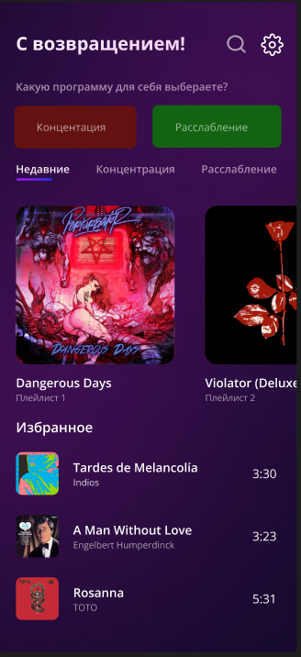
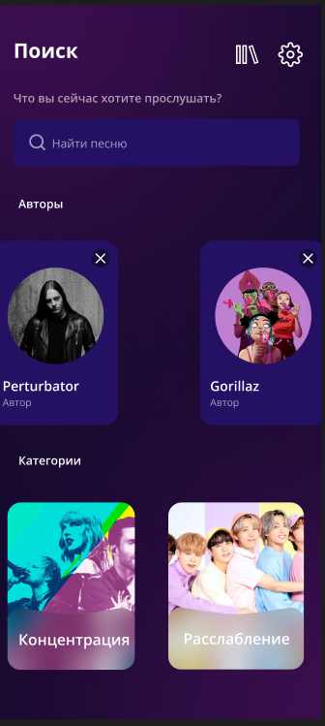
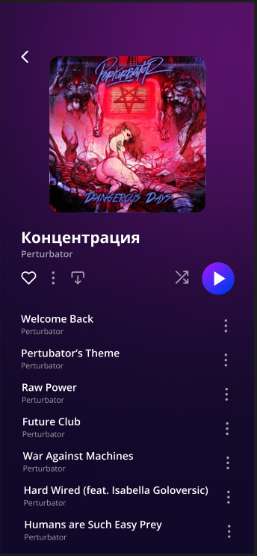
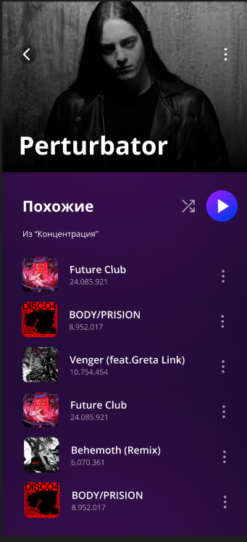
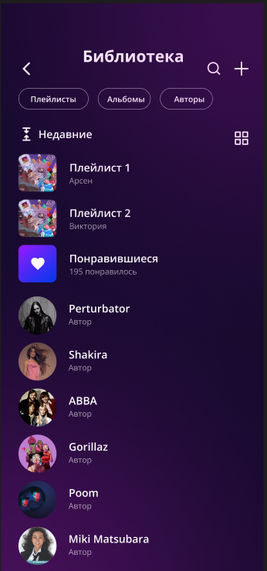
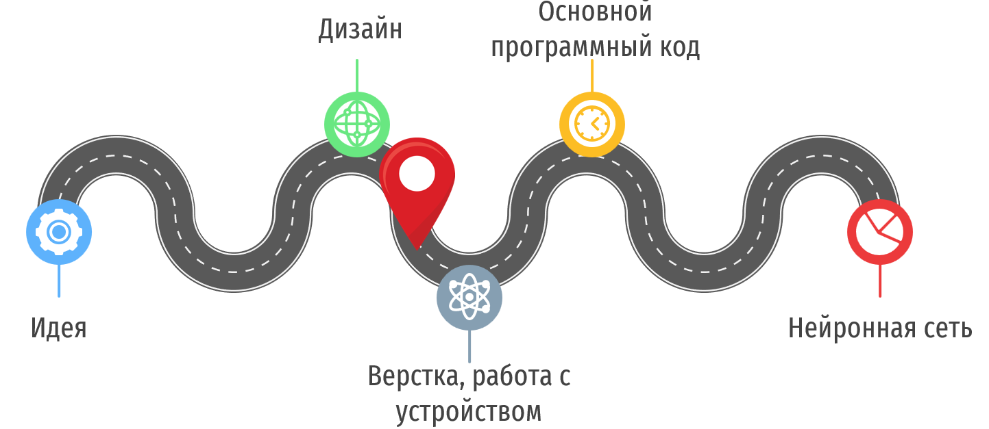
Что уже сделано и перспективы
Notes:
На данном слайде вы можете задать экспертам, имеющим опыт в реализации различных проектов, интересующие вас вопросы по продукту.

Slide 11
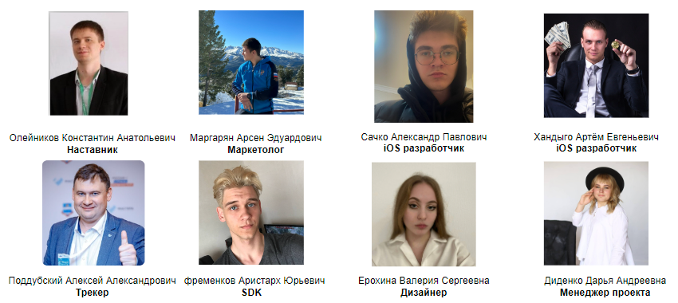
Команда проекта
Notes:
На данном слайде вы можете задать экспертам, имеющим опыт в реализации различных проектов, интересующие вас вопросы по продукту.

